Slide 1
Spring Data JPA

Slide 2
Java Persistence API - JPA
JPA é um padrão em linguagem Java que define uma interface comum para frameworks de persistência de dados, definindo um meio de mapeamento e objetos-relacional para objetos Java simples e comum.

Slide 3
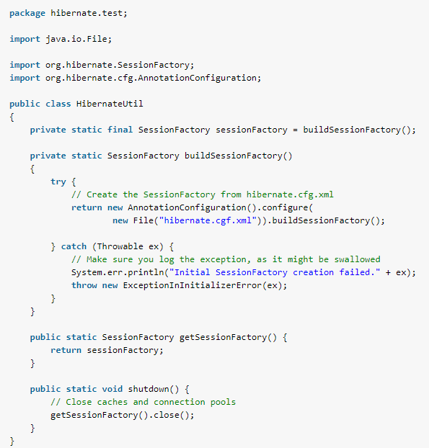
Hibernate e EclipseLink
Esses são dois framework Java que implementam o JPA.
Exemplo de CRUD com Hibernate:
Obs: existe a etapa de mapeamento com XML !

Slide 4
Spring Data JPA
Essa é uma camada de abstração acima do JPA, o que significa que utiliza todos os recursos do padrão JPA e contém novos recursos.
O Spring Data JPA é um projeto interno ao Spring Data, este tem por finalidade facilitar o trabalho com persistência de dados.

Slide 5
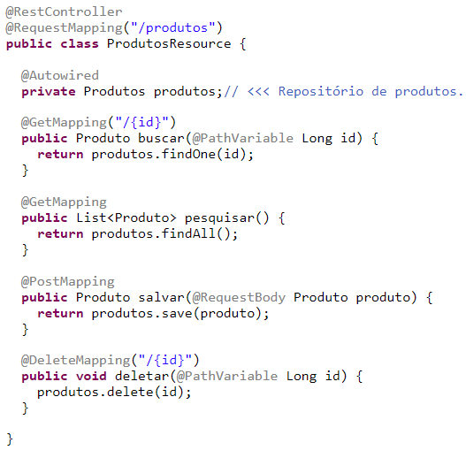
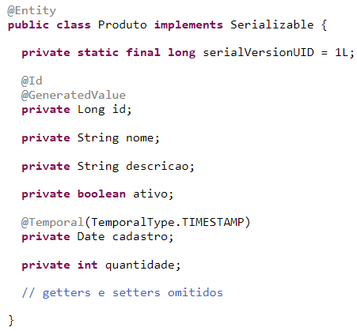
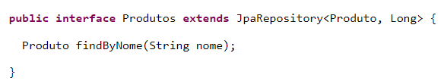

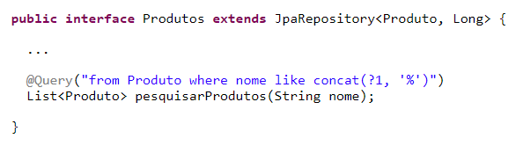
MODEL--VIEW--CONTROLLER / MVC
Model --
Controller

Slide 6
MODEL--VIEW--CONTROLLER / MVC
Entidade
Model --
Controller

Slide 7
MODEL--VIEW--CONTROLLER / MVC
Entidade
Model --
Controller
Repositório
Repositório / CRUD

Slide 8
MODEL--VIEW--CONTROLLER / MVC
CRUD
Acessa / CRUD
Entidade
Model --
Controller
Repositório
Repositório / CRUD

Slide 9
MODEL--VIEW--CONTROLLER / MVC
Acessa / CRUD
Entidade
Repositório / CRUD

Slide 10
MODEL--VIEW--CONTROLLER / MVC
CRUD
Acessa / CRUD
Entidade
Métodos pela assinatura
Repositório
Repositório / CRUD
...pela assinatura JPQL

Slide 11
Existe diversas formas de gerar novas consultas através dos métodos, vale consultar a documentação.
Nos casos em que não atende é necessário criar queries com o Java Persistence Query language / JPQL.

Slide 12
Recursos do Spring Data JPA
Diminui quantidade de códigos redundantes do CRUD padrão JDBC através de um padrão de querys implementadas. Diminuindo o trabalho excessivo para programação de simples CRUD e reduzindo as chances de bugs. Além disso, um recurso para gerar queries baseadas nos nomes dos métodos. Não limita o banco de dados ou a regra de negócio.

Slide 13
Onde usar Spring Data JPA
É utilizado em conjunto da linguagem Java e banco de dados documental ou relacional.

Slide 14
Quando usar Spring Data JPA
Em ambientes de produção que utilizem a abstração do JPA, visto que tem por finalidade funcionar simplificando essas operações. Assim como ao buscar agilidade, simplicidade e clareza.

Slide 15
Bibliografia
Documentação oficial:
https://docs.spring.io/spring-data/jpa/docs/current/reference/html/#reference
O que é Spring Data JPA?
https://blog.algaworks.com/spring-data-jpa/
Aula online Thoughts on Java:
https://www.youtube.com/watch?v=GNN-FpNucmI

Slide 16
Spring Data JPA

